Slide 3
Entender a dinâmica das migrações internacionais.
Reconhecer questões relacionadas às migrações forçadas e aos refugiados.
Identiﬁcar os principais polos de migrações internacionais.
Compreender o conceito de xenofobia.
Analisar processos migratórios que envolvem diferentes lugares, como os que ocorrem na Europa e nos Estados Unidos.

Slide 4
Principais conceitos que você vai aprender:
Migração;
Emigração;
Imigração;
Refugiados;
Xenofobia.

Slide 5
O que é migração?
Pode ser temporária ou permanente e impulsionada por razões econômicas, políticas, culturais e étnicas. Pode ser espontânea ou forçada e desencadeada por perseguição política e étnica, guerra civil, desastres ambientais, fome, entre outros fatores.

Slide 6
O que é migração?
Pode ser temporária ou permanente e impulsionada por razões econômicas, políticas, culturais e étnicas. Pode ser espontânea ou forçada e desencadeada por perseguição política e étnica, guerra civil, desastres ambientais, fome, entre outros fatores.
Imigração
Emigração

Slide 7
O que é migração?
Pode ser temporária ou permanente e impulsionada por razões econômicas, políticas, culturais e étnicas. Pode ser espontânea ou forçada e desencadeada por perseguição política e étnica, guerra civil, desastres ambientais, fome, entre outros fatores.
Imigração
Emigração
Movimento de entrada de pessoas ou de grupos, em determinado país, com o intuito de permanecer definitivamente ou por período de tempo relativamente longo.

Slide 8
O que é migração?
Pode ser temporária ou permanente e impulsionada por razões econômicas, políticas, culturais e étnicas. Pode ser espontânea ou forçada e desencadeada por perseguição política e étnica, guerra civil, desastres ambientais, fome, entre outros fatores.
Imigração
Emigração
Movimento de entrada de pessoas ou de grupos, em determinado país, com o intuito de permanecer definitivamente ou por período de tempo relativamente longo.
Movimento de saída de pessoas ou grupos de determinado país, em caráter definitivo ou por longo período.

Slide 9
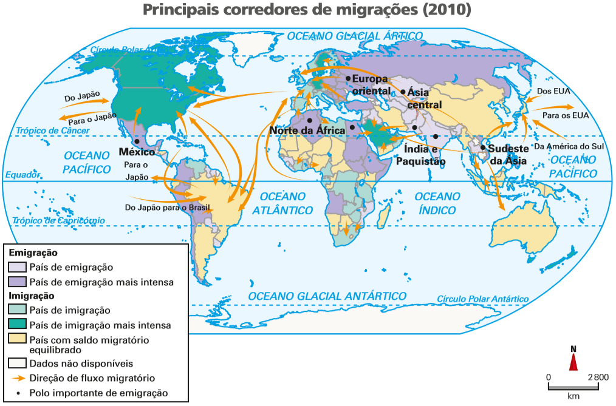
Migração mundial
CALDINI, Vera; ÍSOLA, Leda. Atlas geográfico Saraiva. São Paulo: Saraiva, 2013. p. 183.

Slide 10
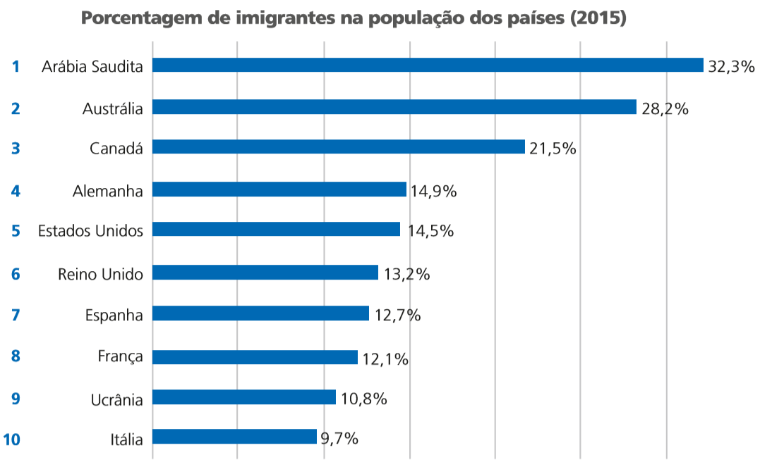
Migração mundial
Disponível em: <https://priceonomics.com/which-countries-have-the-most-immigrants/>. Acesso em: 26 fev. 2018. (Adaptado.)

Slide 11
Migrações forçadas
Refugiados no mundo
Refugiados ambientais
Tráﬁco humano

Slide 12
Migrações forçadas
Refugiados no mundo
Refugiados ambientais
Tráﬁco humano
Ao final do ano de 2016, existiam mais de 65,6 milhões de pessoas que se deslocaram de seu local de origem em todo o mundo. O deslocamento dessas pessoas deveu-se a fatores como perseguição política, conflito, violência generalizada ou violações de direitos humanos.

Slide 13
Migrações forçadas
Refugiados no mundo
Refugiados ambientais
Tráﬁco humano
Ao final do ano de 2016, existiam mais de 65,6 milhões de pessoas que se deslocaram de seu local de origem em todo o mundo. O deslocamento dessas pessoas deveu-se a fatores como perseguição política, conflito, violência generalizada ou violações de direitos humanos.
Milhões de pessoas podem se deslocar de seus locais de origem motivadas por fatores ambientais, como erosão, inundação nas regiões litorâneas, desaparecimento de ilhas oceânicas em decorrência da elevação do nível do mar, seca, desertificação e excesso de tempestades.

Slide 14
Migrações forçadas
Refugiados no mundo
Refugiados ambientais
Tráﬁco humano
Ao final do ano de 2016, existiam mais de 65,6 milhões de pessoas que se deslocaram de seu local de origem em todo o mundo. O deslocamento dessas pessoas deveu-se a fatores como perseguição política, conflito, violência generalizada ou violações de direitos humanos.
Milhões de pessoas podem se deslocar de seus locais de origem motivadas por fatores ambientais, como erosão, inundação nas regiões litorâneas, desaparecimento de ilhas oceânicas em decorrência da elevação do nível do mar, seca, desertificação e excesso de tempestades.
O tráfico de pessoas é uma das atividades criminosas que mais crescem e é classificado em forma moderna de escravidão humana. Em pleno século XXI, mais de 2,4 milhões de pessoas são negociadas.

Slide 15
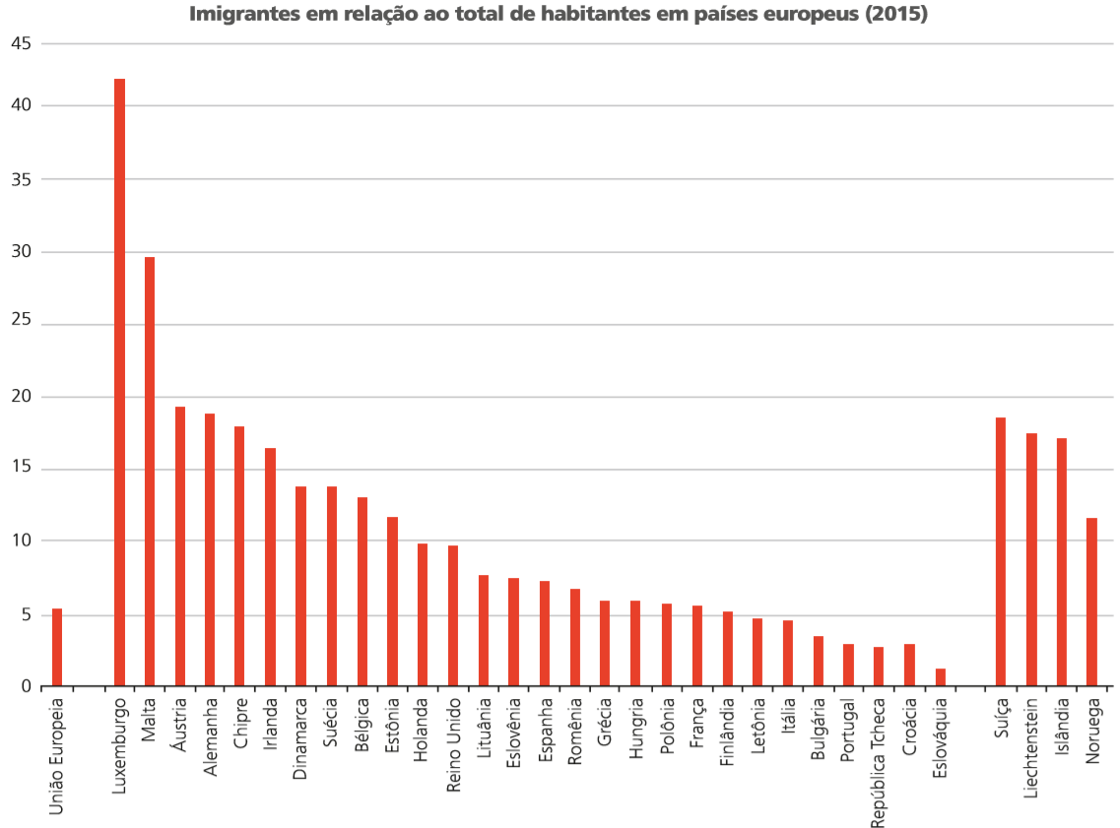
Principais polos de imigração e seus problemas
Migrações na Europa
Disponível em: <http://ec.europa.eu/eurostat/statistics-explained/index.php/File:Immigrants,_2015_(per_1_000_inhabitants).png>. Acesso em: 29 fev. 2018.

Slide 16
Principais polos de imigração e seus problemas
Migrações na Europa
Xenofobia

Slide 17
Principais polos de imigração e seus problemas
Migrações na Europa
Xenofobia
Na década de 1990, com o fim do socialismo, grandes contingentes da Europa oriental começaram a emigrar para a ocidental, tornando problemática a questão da imigração na UE.
O desemprego começou a atingir grande parte das populações nacionais, e os imigrantes passaram a ser responsabilizados por isso.

Slide 18
Principais polos de imigração e seus problemas
Migrações na Europa
Xenofobia
Surgiram em diversos países movimentos nacionalistas e de cunho étnico-racial.
O ódio ao estrangeiro (xenofobia) passou a ser motivo para que pequenos grupos promovessem atentados, espancamentos e outros tipos de intimidação a grupos de imigrantes que vivem há muito tempo nesses países.

Slide 19
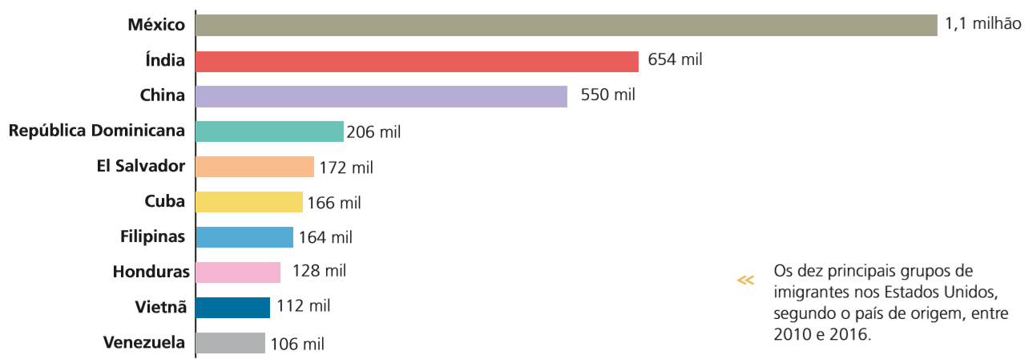
Principais polos de imigração e seus problemas
Migração para os Estados Unidos
Os dez principais grupos de imigrantes nos Estados Unidos, segundo o país de origem, entre 2010 e 2016.
Fonte: Migration Policy Institute.

Slide 20
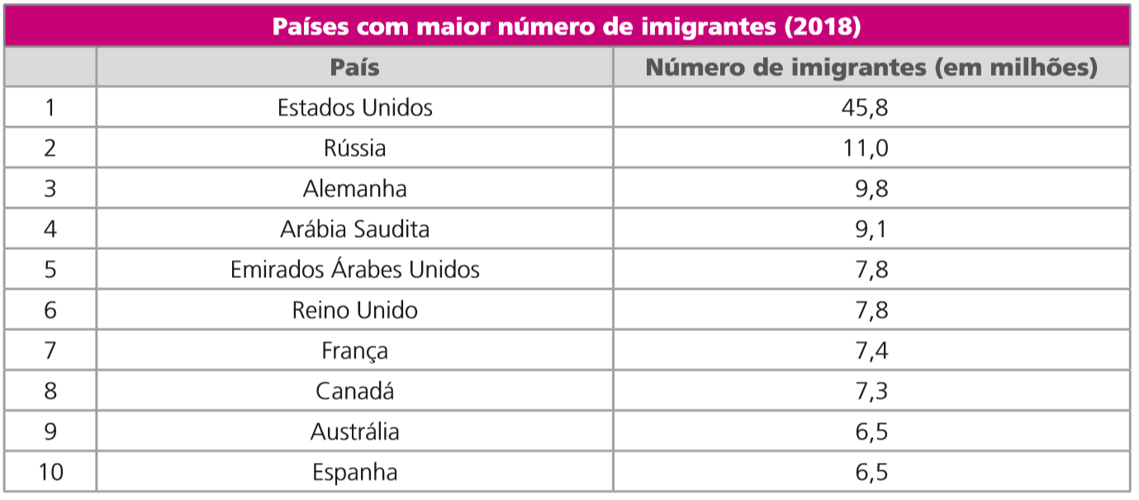
Principais polos de imigração e seus problemas
Migração para os Estados Unidos
Fonte: EUA são país com maior número de imigrantes, mostra estudo da ONU. Opera Mundi, 11 set. 2013. Disponível em: <http://operamundi.uol.com.br/conteudo/ noticias/31162/Estados Unidos+sao+ pais+com+maior+numero+de+imigrantes+ mostra+estudo+da+onu.shtml>. Acesso em: 1º mar. 2018.

